Slide 1


MEU ESTIL0 DE SER NO MUNDO CIRCUNDANTE
(Norma Aparecida Silveira de Moraes)
“No palco da vida, cada um escreve a sua história e sua subjetividade, representando cada papel em cada momento do existir no mundo...”
DIVULGAÇÃO
WWW.SERGRASAN.COM/
NORMASILVEIRAMORAESSLIDES

Slide 2

MEU ESTILO; SER SIMPLES ASSIM ...
Autoria: Norma Aparecida Silveira de Moraes
Cada pessoa tem seu estilo
Seu jeito bem peculiar de viver e Ser
Uns são guiados mais com a razão
Apostam na maneira de Ter

Slide 3
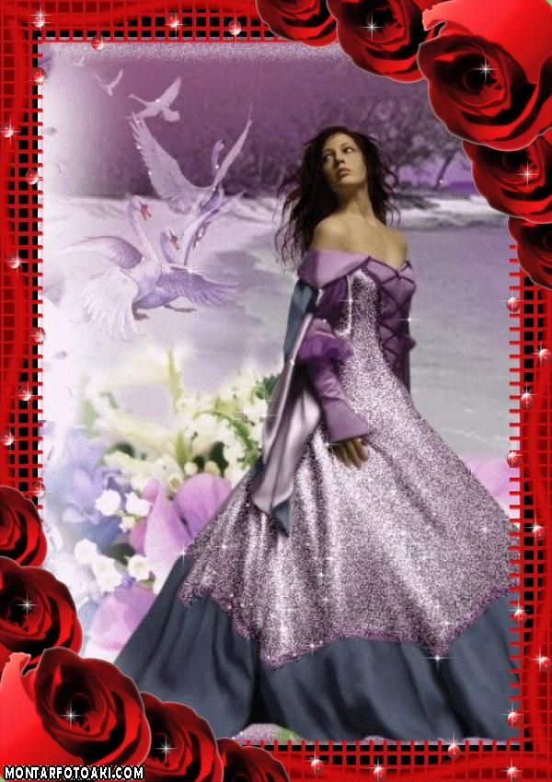
Eu Sou o que Sou, simples assim
Aposto no estilo intrínseco de Ser
Alma e sentimentos à flor da pele
Tudo junto e misturado no aprender

Slide 4

O que move a minha vida
É a razão do coração
Muitas vezes saio perdendo
Por me levar pela emoção

Slide 5

Na emoção; aberta apresento meu estilo.
Tão diferente, mas simples também
Sou brega, não sei ser chique, porque não sou...
Não obstante, alma raiz da terra porém

Slide 6

Não consigo copiar ou obedecer
Regras impostas corretas por quem ensina
Na hora de executar
Da alma brota algo que difere ou cria em cima

Slide 7

Amo admirar coisas belas...
Fico horas encantada tremendo de emoção
Meus sentimentos sem controle
Por vezes ponho a chorar de comoção

Slide 8

Como poeta minha alma avisa
Dita o que eu vou escrever
Não adianta ir por teorias
Porque é assim que ela sabe viver

Slide 9
Meu estilo é tão simples
Porque brota das profundezas da terra
Trafega pela montanha, mar, pura natureza
Percorre serrado vale, rios e serra...

Slide 10

Sou assim porque prefiro o subjetivo
Sou assim porque nasci da terra
Na selva de pedras que é a cidade
Por questão de sobrevivência meu viver se encerra

Slide 11

Gosto o cheiro do mato, do mar
Sentir o vento que bate no meu rosto assim
A chuva e o sol disputando
A natureza magnifica dentro de mim

Slide 12

Até mesmo no intelectual e palpável
Não consigo acompanhar tanta modernidade
A alma fala, clama e dita mais forte e dominante
E de novo me encontro na simplicidade

Slide 13
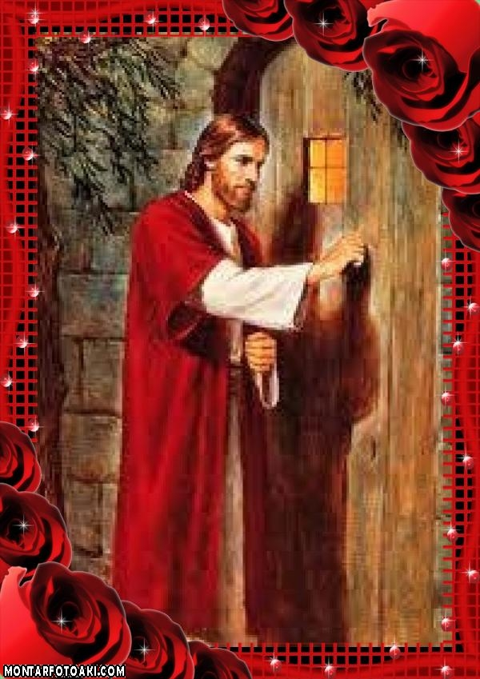
Aprecio o enlevo espiritual
O meditar e contemplar o Universo
Na minha semente e florescer da vida
Sou contaminada em cada verso

Slide 14

Sigo os ditames inspiradores
Aprecio a busca nas doutrinas secretas
Gosto de aprender na verdadeira sabedoria
Pelo caminho do meio cruzando retas

Slide 15

Vou tentando buscar o aperfeiçoamento da alma
Nas leituras e gotas de sabedoria
Mas meu estilo vou formando
Construindo em mim a minha paz harmonia

Slide 16
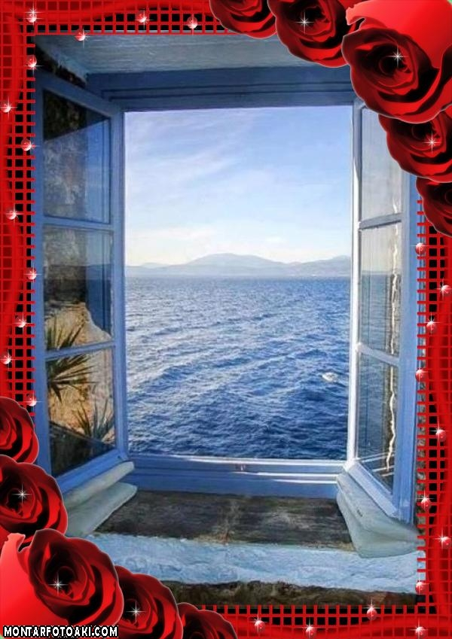
Nosso inconsciente é um oceano
De onde emerge razão desconhecida
O que é verdade? Me diga então...
Para mim ela ainda não é totalmente conhecida...

Slide 17

Na civilização e sociedade somos e formamos regras
Mas no recanto e mistérios da alma
O pensamento voa às vezes inconstante, perdido
Em cada papel que na vida se representa e galga...

Slide 18

Tenho tantos defeitos, bem sei...
Que atire a primeira pedra quem não os tem
No meu autoconhecimento questiono
Tem defeitos que até caem algumas vezes bem...

Slide 19

De apenas uma certeza tenho;
Que você que aí está lendo esta poesia,
Se enquadra também nesta simples análise
Com humor e grande maestria

Slide 20
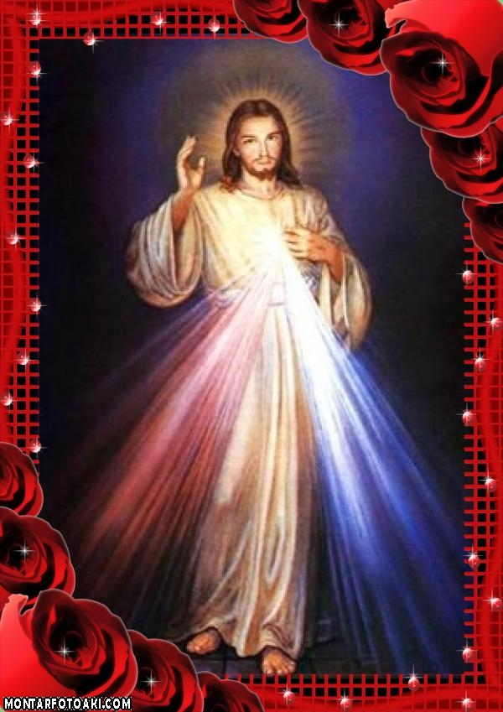
Concluindo SOMOS TODOS iguais
Filhos da mesma alma Universal
Do Criador a Criatura SOMOS UM
Uma célula compondo o Imortal....

Slide 21

Cada um tem seu estilo
Coisas do coração
Mas somos todos iguais
Para o Divino na criação

Slide 22

TEXTO: Norma Aparecida Silveira de Moraes
Formatação: Norma Aparecida Silveira de Moraes
Música : Tocando em frente. Almir Sater
Fotos pessoais e algumas da Internet
Moldura : www.montarfotoaki.com.br
Luz, Paz e Energia Positiva a Todos...
Bons pensamentos e bons sentimentos tecem a colcha do nosso destino...
(Norma Aparecida Silveira de Moraes)
WWW.SERGRASAN.COM/NORMASILVEIRAMORAESSLIDES

